Slide 1
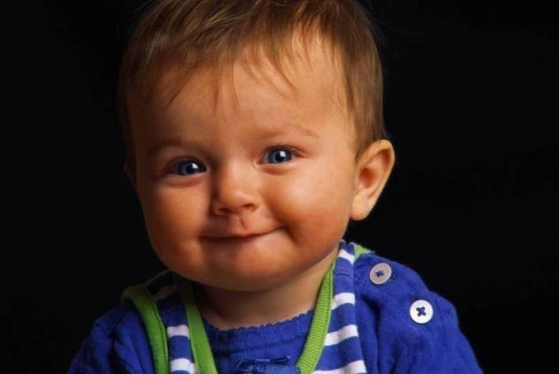
Для хорошего настроения
Утром ранним поднимаясь,
Собираясь в добрый путь,
Умываясь, наряжаясь,
Ты улыбку не забудь!
С ней идти гораздо легче
И немного веселей,
С ней не давит груз на плечи,
И кругом полно друзей!
Улыбаться чаще стоит –
Интересней станет жить,
Ведь улыбка не позволит
Ни тебе, ни мне тужить…
Оксана Варникова

Slide 2

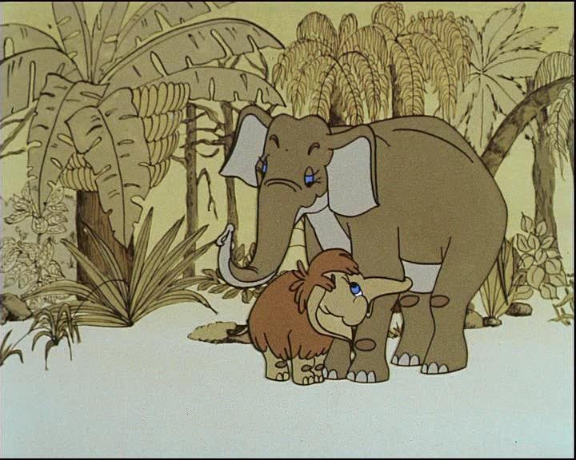
Тема классного часа:
«Главное слово в каждой судьбе»
Мама-первое слово,
Главное слово в каждой судьбе.
Мама жизнь подарила,
Мир подарила мне и тебе.

Slide 3
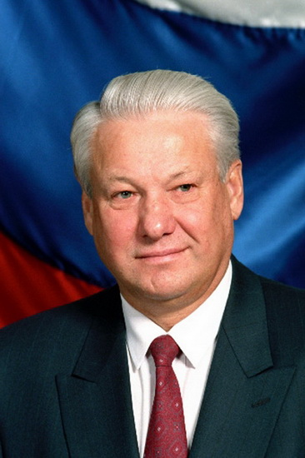
Указ
Президента Российской Федерации
Б.Н. Ельцина
от 30.01.1998 г.
N 120
«О Дне матери»

Slide 4
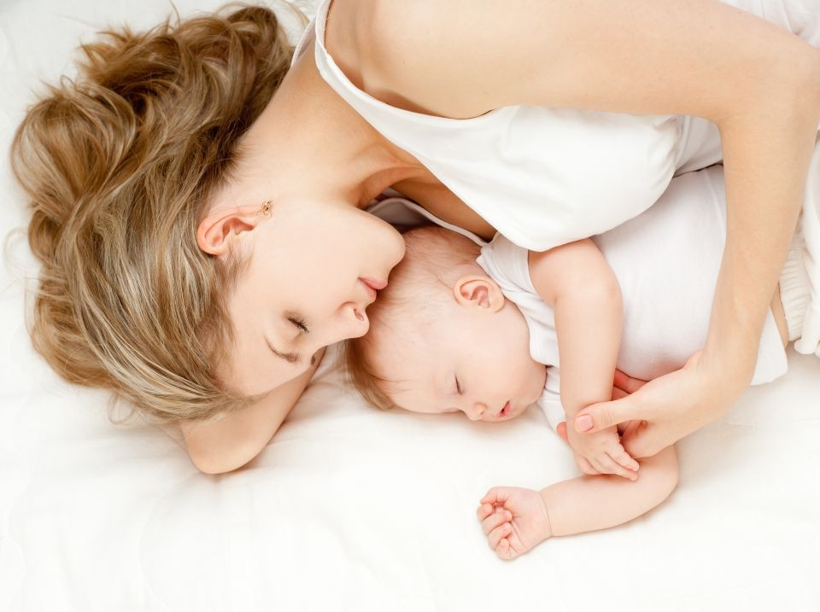
Мать носит дитя девять месяцев под сердцем
и всю жизнь - у сердца

Slide 5
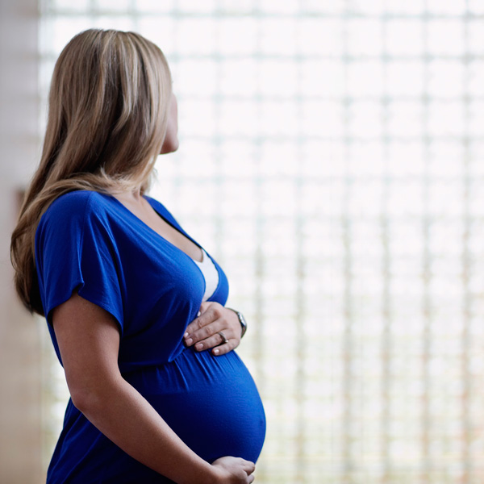
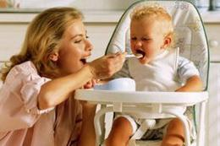

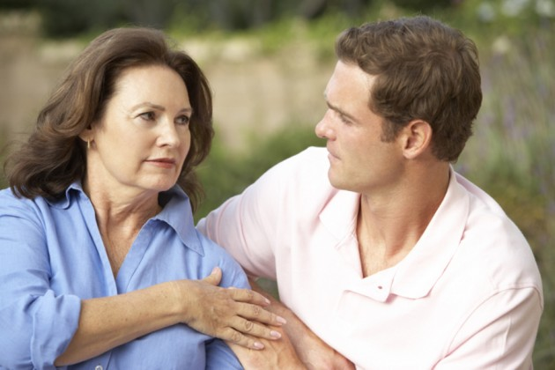
Мама заботится о ребенке всю жизнь

Slide 6
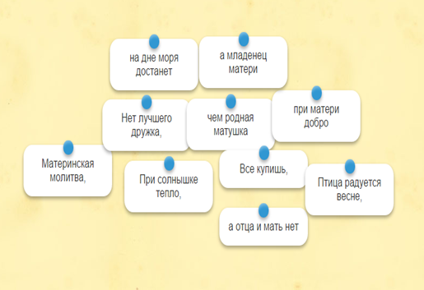

Slide 7
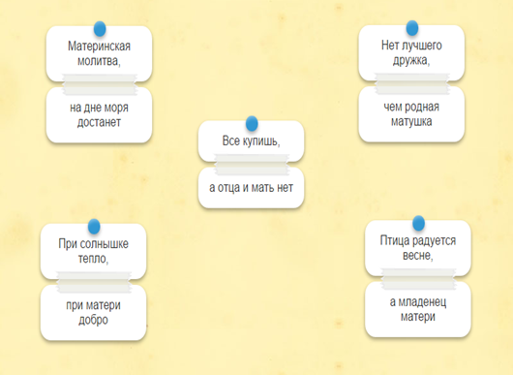

Slide 8

Сердце матери
Есть светлый на земле приют,
Любовь и верность там живут.
Всё, что порой
Лишь снится нам,
Навеки приютилось там.
То-сердце матери! Оно
Так нежно, верно! Суждено
Ему жить радостью твоей,
Нести ярмо твоих скорбей…
Койдула Л.

Slide 9


Slide 10
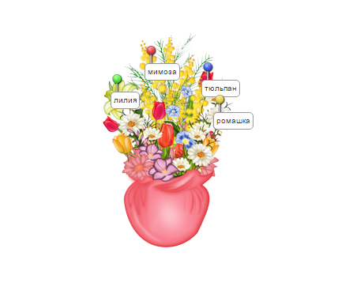

Slide 11
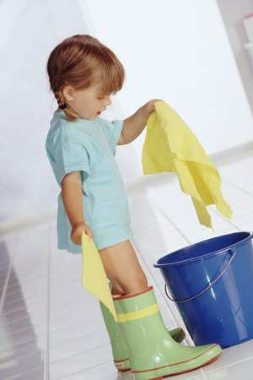
Физкультминутка:
«Дружно маме помогаем»
Дружно маме помогаем —
Пыль повсюду вытираем.
Мы белье теперь стираем,
Полощем, отжимаем.
Подметаем все кругом
И бегом за молоком.
Маму вечером встречаем,
Двери настежь открываем,
Маму крепко обнимаем.

Slide 12
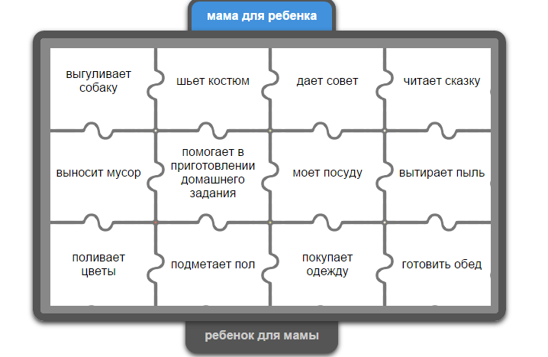

Slide 13
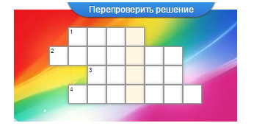

Slide 14
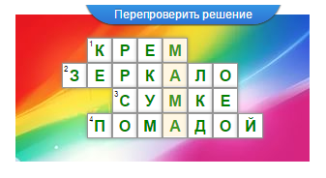

Slide 15
Рефлексия
Закончите фразы:
1. Тема классного часа побудила меня задуматься о …
2. Сегодня я узнал/узнала …
3. Мне захотелось сказать маме …

